Slide 1

측정과 척도
키워드: 측정, 척도, 변수
Notes:
지난주에는 마케팅조사에 의한 성공과 실패사례
그리고 마케팅조사기관 등에 대하여 간략히 알아봄
이번주부터 교재에 의한 진도를 나갈 예정이고
교재는 제가 정한 순서대로 앞 뒤를 오가면서 강의할 예정입니다. 오늘은 6장 부터 공부를 하겠습니다.
분석을 위한 자료
자료를 어떻게 측정하는가에 관한 이야기입니다.
숫자로 측정이 바로 되는 자료도 있고
숫자로 전환해야하는 자료
수적인 의미가 없는 자료 이런자료들을 어떻게 측정하는가에 관한 내용입니다

Slide 2
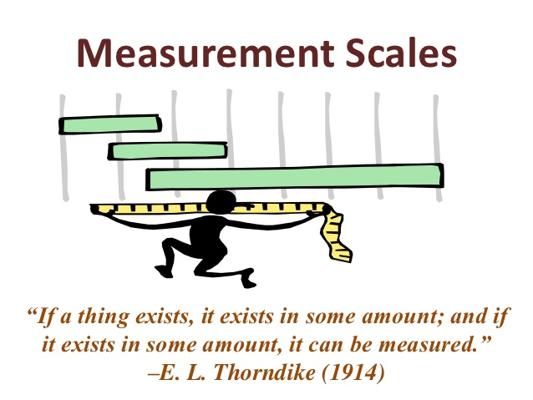
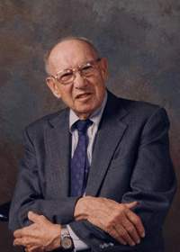
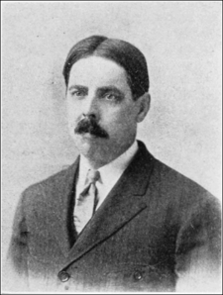
Peter Drucker is often quoted as saying that
“you can’t manage what you can’t measure.”
“측정할 수 없는 것은 관리할 수도 없다”
미국의 심리학자이다. 동물의 행동과 학습 과정에 대한 그의 연구는 연결주의 이론의 발전을 이끌었고, 현재 심리학의 과학적 토대를 세웠다. 그는 또한 직원에 대한 시험과 같은 산업 문제를 해결하는 연구를 진행했다
Notes:
측정메져에대한유명한말이있는데요

Slide 3

부자가 행복한가?
우선 결정해야 할 것
부자의 정의
행복의 정의
행복의 측정

Slide 4


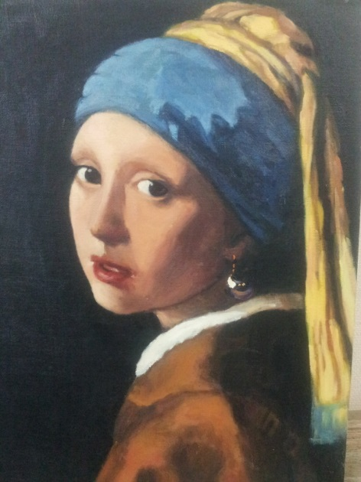
개념적 정의
추상세계
측정불가능
부자
행복
조작적 정의
현실세계
측정가능
자산이 1조 이상
???

Slide 5
직장에서 점심 식사후 몇이 모여
직장상사의 뒷담화를 하는 시간
“
”
김 과장 진짜 이상하지 않냐?
“
”
난 김 과장 좋은 선배 같은데…
“
”
넌 좋은 선배의 조작적 정의가 뭐냐?
“
”
밥만 잘 사주면 좋은 선배냐?

Slide 6
자료와 측정
자료(data)
변수에 대한 측정값, 원자료, raw data
성별, 나이, 선호도, 행동양식, 소비량 등
질적 자료와 양적 자료
질적 자료=>척도선택=>측정=>양적 자료
질적 자료를 측정하여 양적자료로
안경을 쓴
키 큰 남자
명목척도
서열척도
등간척도
비율척도
성별(0,1)
안경(0,1)
키순위(2/60)
키 180cm

Slide 7
척도의 종류
질적척도
명목척도
nominal scale
성별, 직업, 판매지역, 상점형태, 인지여부
서열척도
ordinal scale
소비자 태도, 선호도, 사회계층
양적척도
등간척도
interval scale
순위사이의 간격이 동일 -리커트척도법
임의의 원점이 존재 –온도
물가지수, 생산성지수
비율척도
ratio scale
점유율, 가격, 소비자 수, 생산원가
대부분의 통계적 분석이 가능

Slide 8
명목척도(Nominal Scale)
질적척도
명목척도
nominal scale
조사대상의 소속여부, 대상의 분류를 위해 사용
사칙연산은 무의미, 빈도수, 최빈값 등을 사용
Categorical data (범주형 자료)
서열척도
ordinal scale
examples
성별
남, 여
직업
전문직, 사무직, 학생, 주부, 기타
구매여부
구매경험 있다, 없다
지역
서울, 지방
구매상표
참이슬, 처음처럼, 하이트
양적척도
등간척도
interval scale
비율척도
ratio scale

Slide 9
서열척도(Ordinal Scale)
질적척도
명목척도
nominal scale
집단구분 외에 측정대상들간의 순서개념을 측정
-대표치로서 중위수(median)를 사용
examples
서열척도
ordinal scale
다음 중 소주하면 떠오르는 브랜드 순서
참이슬( ) 처음처럼( ) 하이트( ) 금복주( )
다음 중 선호하는 단말기 브랜드는
갤럭시, 애플, 샤오미, 모토로라
당신의 소득수준에 의한 계층은
상 중 하
양적척도
등간척도
interval scale
비율척도
ratio scale
순위를 이용
참이슬은 1(31명) 2(15명) 3(2명) 4(1명) 등
선택횟수의 합
갤럭시22 (20) >> iphone 16 (15) >> X6 (12) >> G54 (7)

Slide 10
등간척도(Interval Scale)
질적척도
명목척도
nominal scale
측정대상들간의 속성의 차이비교 가능
사칙연산이 가능
대표값으로는 산술평균, 표준편차가 흔히사용
절대 0점이 존재하지 않음
서열척도
ordinal scale
examples
섭씨 30도와 섭씨 10도의 차이(3배?)
화씨 86도와 50도의 차이
다음제품의 품질은 어떠합니까?
매우우수 우수 보통 불량 매우불량
갤럭시 (5) (4) (3) (2) (1)
Apple (5) (4) (3) (2) (1)
X6 (5) (4) (3) (2) (1)
강의에 만족하십니까? 1 - 2 - 3 - 4 - 5
양적척도
등간척도
interval scale
리커트 5점척도
비율척도
ratio scale

Slide 11
비율척도(Ratio Scale)
질적척도
명목척도
nominal scale
절대적인 기준점으로 0 이 존재함
평균과 편차, 기타 모든 분석이 가능
서열척도
ordinal scale
examples
지난달 휴대폰 사용액은?
( )원
소득, 나이, 성적
( )원, ( ) 세, 토익 ( )점
구매확률
산다( ) 안산다( )
?소득의 ?대 ?성이 물건을 구입할 확률은 0.32 등
양적척도
등간척도
interval scale
비율척도
ratio scale

Slide 12
척도에 따른 측정의 차이
명목척도 |  | 서열척도 |  | 등간척도 | 비율척도
지난 주 주로 다니는 쇼핑몰 |  | 선호순위 | 선호점수 (순위합) | 만족도 (7점만점) | 구입액
1 | 롯데마트 | 2 | 35 | 5 | 30만
2 | 이마트 | 1 | 20 | 6 | 20만
3 | 홈플러스 | 3 | 65 | 3 | 0

Slide 13
척도별 자료분석의 방법
척도 | 비교방법 | 평균의 측정 | 분석기법 | 예
명목척도 | 확인 분류 | 최빈값 | 빈도분석 교차분석 | 성별분류 상품유형
서열척도 | 순위비교 | 중앙값 | 상관관계 비모수통계 | 상표선호순위 상품품질등위
등간척도 | 간격비교 | 산술 평균 | 모수통계 | 광고인지도 상표선호도
비율척도 | 절대적 크기비교 | 기하 평균 | 모수통계 | 매출액, 소득,나이,구매확률

Slide 14
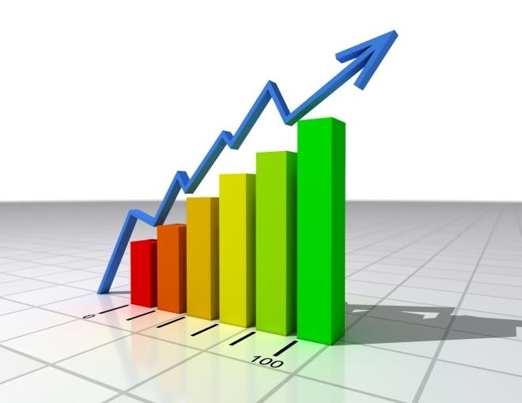
질적변수의 정리
그림과 표에 의한 정리
막대도표, 원도표
도수분포표, 빈도표
상황표, 교차표
실습> 자료실의 shopping.sav를 이용

Slide 15
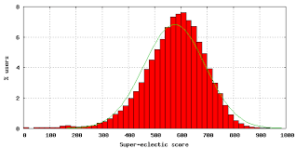
양적변수의 정리
그림과 표에 의한 정리
히스토그램(구간별 빈도수)
상자그림, 줄기와 잎 그림
표는 속성에 따른 평균 등
대표값에 의한 정리
평균과 표준편차

